Slide 1
İKTİSADA GİRİŞ I DERS 11
Doç.Dr.Emel Memis
Slaytlari hazirlayan: Umut Ones

Slide 2
BÖLÜM 10/ÜRETİM MALİYETLERİ
MUHASEBE MALİYETİ-İKTİSADİ MALİYET AYRIMI: İktisatçılar fırsat maliyeti anlamında tanımlanan üretim maliyetini, iktisadi maliyet diye nitelendirirler. İktisadi maliyet, açık maliyet ile örtük maliyet toplamına eşittir. Muhasebe sisteminde üretim maliyetleri açık maliyet anlamında tanımlandığından, açık maliyetler muhasebe maliyetleri diye de nitelendirilir. Örtük maliyet, üretimi gerçekleştiren firma tarafından o firmanın sahibi olanlara üretime katkıları karşılığında yapılması gereken ödemeleri kapsar. Zımni maliyet kavramının arkasında firmanın üretim sürecinde kendi sahip olduğu girdileri de kullanması yatar.
Satış hasılatı ile tüm girdilerin fırsat maliyeti-iktisadi maliyet arasındaki farka eşit olan iktisadi kar pozitif olunca, firma kendi sahip olduğu girdilerin en iyi alternatif üretim alanlarında elde edecekleri gelirlerin toplamından daha fazla bir net gelir elde eder. Bu durum aşırı kar durumu diye nitelendirilir.
Buna karşılık iktisadi kar sıfır olunca, firma kendi sahip olduğu girdilerin en iyi alternatif üretim alanlarında elde edecekleri gelirlerin toplamı kadar bir net gelir elde eder. Bu duruma normal kar durumu denir.
Son olarak iktisadi karın negatif olunca, firma kendi sahip olduğu girdilerin en iyi alternatif üretim alanlarında elde edecekleri gelirler toplamından daha az bir net gelir elde eder. Bu durum zarar durumu olarak nitelendirilir.

Slide 3
KISA DÖNEM MALİYETLER: Kısa dönem, üretim fonksiyonunda yer alan girdilerden en az birinin miktarının değiştirilmesinin mümkün olmadığı bir zaman dilimi demektir. Kısa dönem, üretim sürecinde sermaye ve emek gibi iki girdinin kullanıldığı varsayımı altında q=f (K,L) biçiminde bir üretim fonksiyonu ile gösterilir.

Slide 4
TOPLAM MALİYETLER: Üretim düzeyinden bağımsız olan maliyete, toplam sabit maliyet (total fixed cost, TFC) denir. Toplam sabit maliyet, üst düzey yöneticilerin maaşlarını, sermayenin kiralama maliyetini, normal karı ve üretim düzeyinden bağımsız olan benzeri unsurları kapsar.
Firmanın değişken girdilerden dolayı uğradığı maliyete ise, toplam değişken maliyet (total variable cost, TVC) denir. Üretim düzeyinden bağımsız olan toplam sabit maliyet ile değişken girdilerden kaynaklanan toplam değişken maliyet toplamına, kısa dönem toplam maliyet (short run total cost, SRTC) denir. SRTC=TFC+TVC

Slide 5
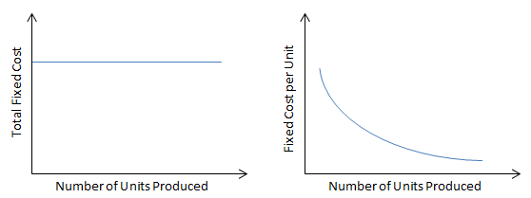
ORTALAMA MALİYETLER: Kısa dönem toplam maliyet kavramlarının her birini üretilen çıktı miktarına bölerek, ortalama maliyet biçiminde ifade etmek mümkündür. Toplam sabit maliyetin çıktı miktarına oranına ortalama sabit maliyet (avarage fixed cost, AFC) denir. AFC=TFC/Q. Ortalama sabit maliyet, bir birim başına düşen toplam sabit maliyeti gösterir. Toplam sabit maliyet üretim düzeyinden bağımsız veya analiz döneminde sabit olduğundan, çıktı miktarı arttıkça ortalama maliyet giderek azalır. Grafiklerde toplam sabit maliyet ve ortalama sabit maliyet eğrileri gözükmektedir.

Slide 6
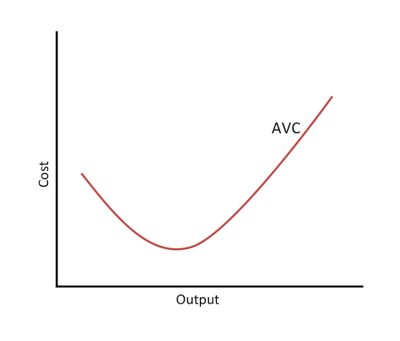
Toplam değişken maliyetin çıktı miktarına oranına ortalama değişken maliyet (avarage variable cost, AVC) denir. AVC=TVC/Q. AVC toplam değişken maliyet eğrisinin U biçiminde olmasının sebebi azalan verimler kanunudur. AVC=TVC/Q=wL/Q=w(1/APL)

Slide 7
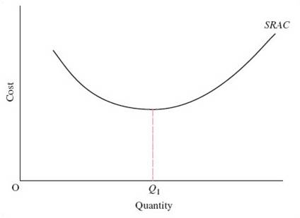
Kısa dönem ortalama toplam maliyet (short run avarage total cost,SRATC) kısa dönem toplam maliyetin çıktı oranına eşittir. SRATC=SRTC/Q=(TFC+TVC)/Q=AFC+AVC.
Kısa dönem toplam maliyetin geometrik yerinin U şeklinde bir eğri olmasının nedeni azalan verimler kanunudur. Zira kısa dönem ortalama toplam maliyet, ortalama sabit ve değişken maliyetlerin toplamına eşittir: SRATC=SRTC/Q=(TFC+TVC)/Q=AFC+AVC

Slide 8
KISA DÖNEM MARJİNAL MALİYET: Üretilen mal miktarındaki veya kısaca çıktıdaki bir birim değişme sonucu kısa dönem toplam maliyette meydana gelen değişmeye, kısa dönem marjinal maliyet (short run marginal cost, SRMC) denir: SRMC= SRTC/ Q. Kısa dönem marjinal maliyet, firmanın üretimi bir birim arttırmasının kısa dönemde ne kadar ilave maliyete yol açacağını gösterir. Kısa dönem toplam maliyetteki değişme toplam değişken maliyetteki değişmeye eşit olduğundan, kısa dönem marjinal maliyet, çıktıdaki bir birim değişme sonucu toplam değişken maliyette meydana gelen değişme diye de tanımlanabilir: SRMC= TVC/ Q. SRMC kısa dönem marjinal maliyet eğrisinin U biçiminde olmasının nedeni, azalan verimler kanunudur.
SRMC= SRTC/ Q= TVC/ Q=w L/ Q=w(1/MPL)

Slide 9
